Slide 1
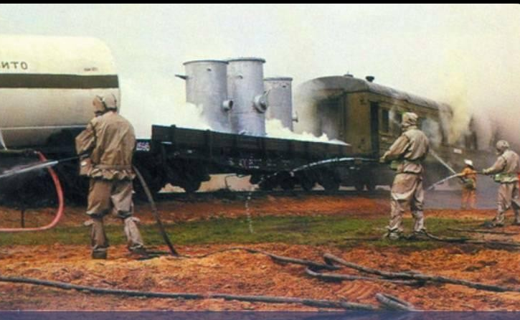
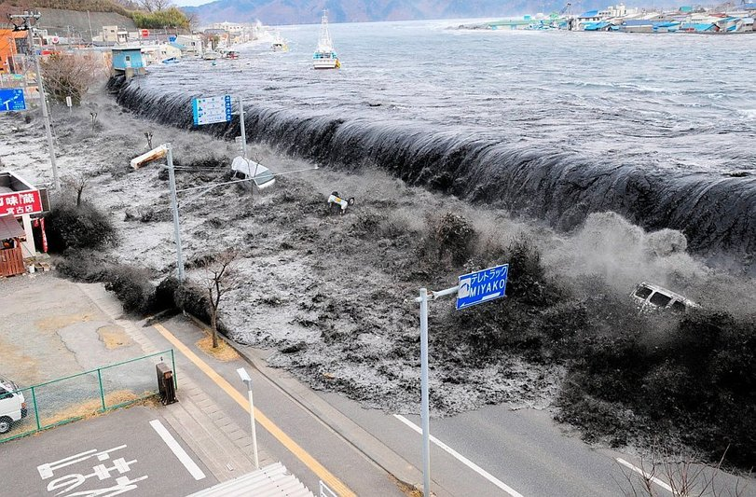
Чрезвычайные ситуации природного и техногенного характера

Slide 2
Классификация ЧС природного характера
(в зависимости от источника возникновения)
Оболочка Земли Группа ЧС | Группа природных явлений
Литосфера Геологические | Геологические
Атмосфера Метеорологические | Метеорологические
Гидросфера Гидрологические | Гидрологические
Биосфера Биологические | Биологические
------------ Космические | Космические

Slide 3
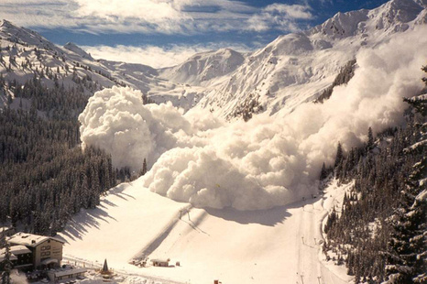
Снежные лавины обвал и падение массы снега на горных склонах

Slide 4
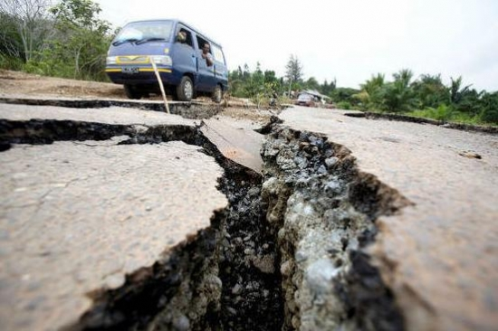
Землетрясения подземные толчки и колебания земной поверхности

Slide 5
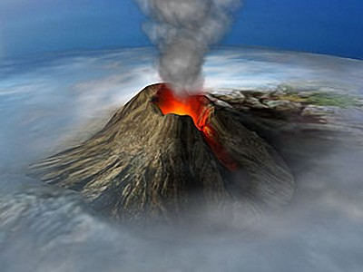
Извержение вулканов выход магмы на поверхность земли

Slide 6
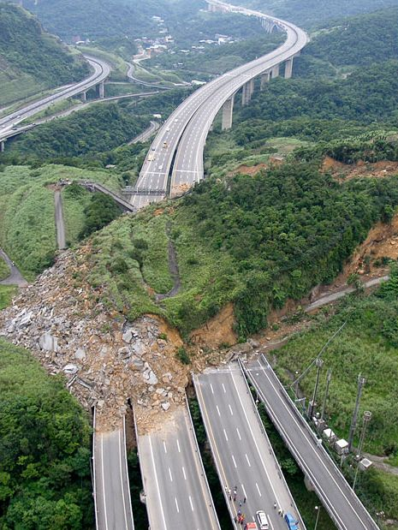
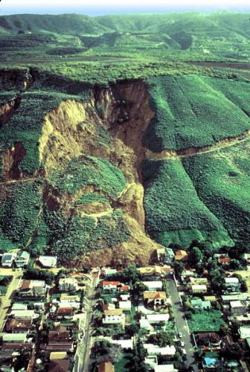
Оползни скользящее вниз смещение массы грунта под действием силы тяжести

Slide 7
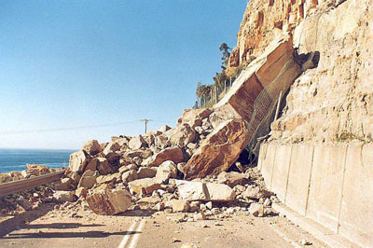
Обвалы отрыв и падение больших масс горных пород, их опрокидывание, дробление и скатывание на крутых и обрывистых склонах

Slide 8
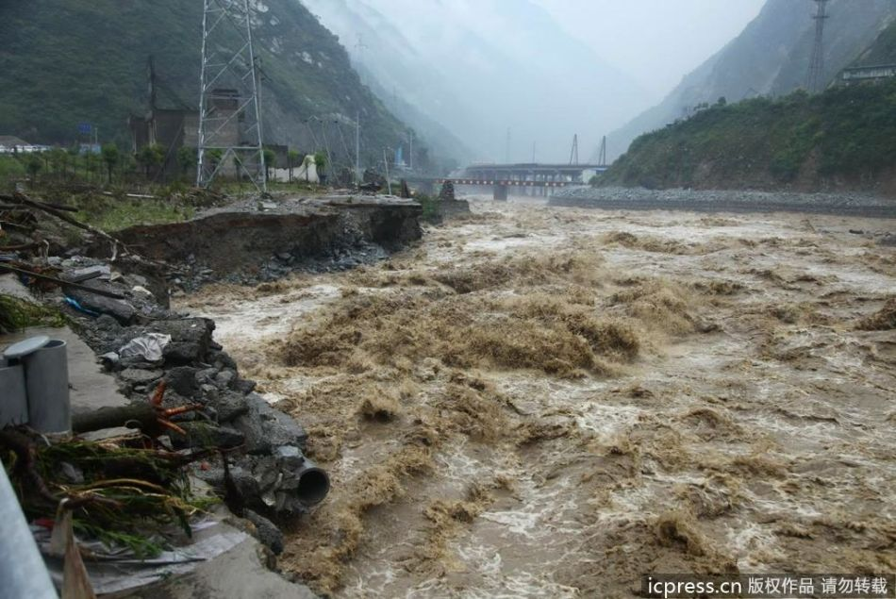
Селевые потоки
Сель - бурный временный горный поток, состоящий из смеси воды и большого количества обломков горных пород

Slide 9
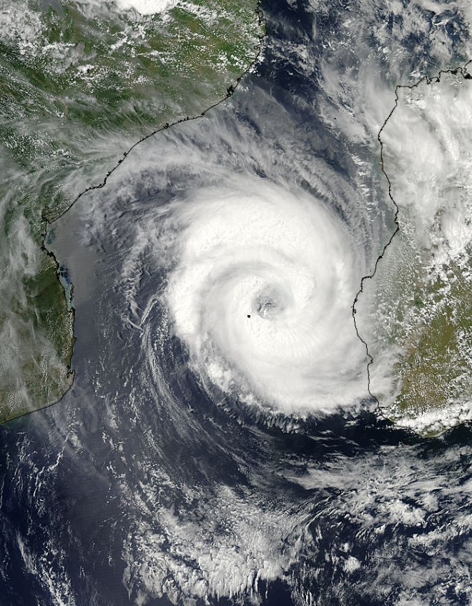
Циклон - это область пониженного давления в атмосфере. Погода при циклоне преобладает пасмурная, с сильными ветрами.

Slide 10
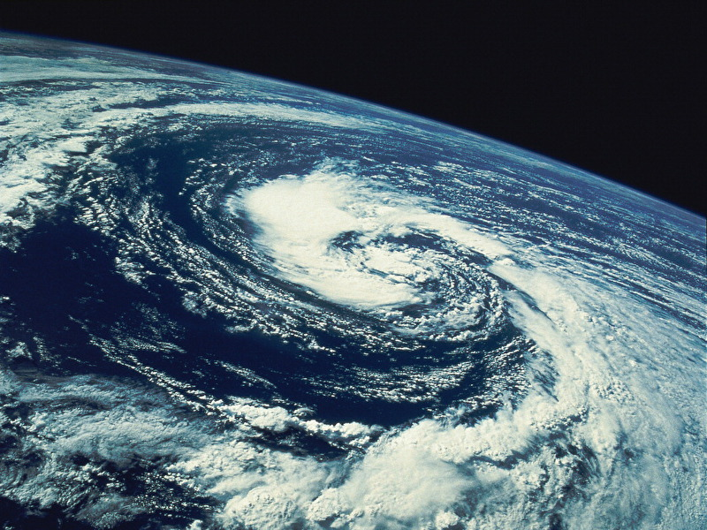
Антициклон- это область повышенного атмосферного давления. Погода при антициклоне малооблачная, без осадков, ветер слабый.

Slide 11
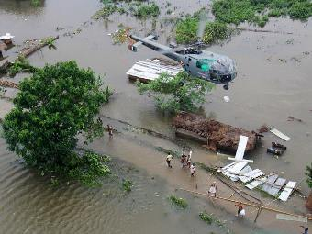
наводнения подъем уровня воды в водоемах

Slide 12
Цунами морские гравитационные волны большой длины

Slide 13
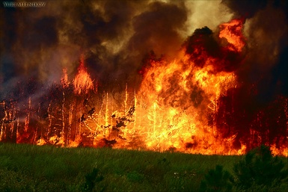
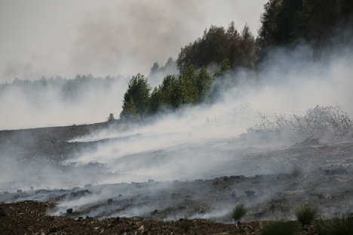
Лесные и торфяные пожары

Slide 14
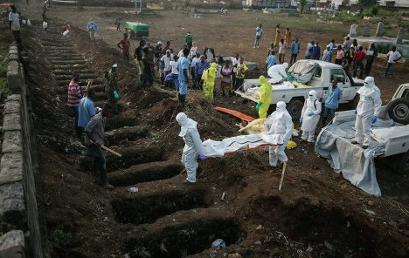
Эпидемии массовое распространение инфекционных болезней среди людей

Slide 15
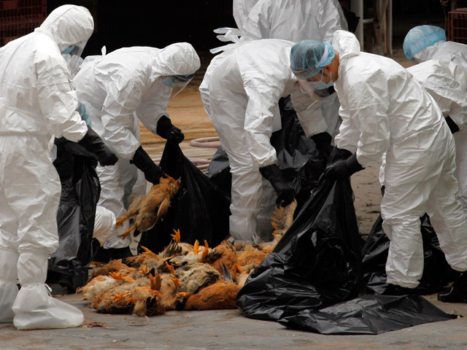
Эпизоотии массовое распространение инфекционных болезней среди животных

Slide 16
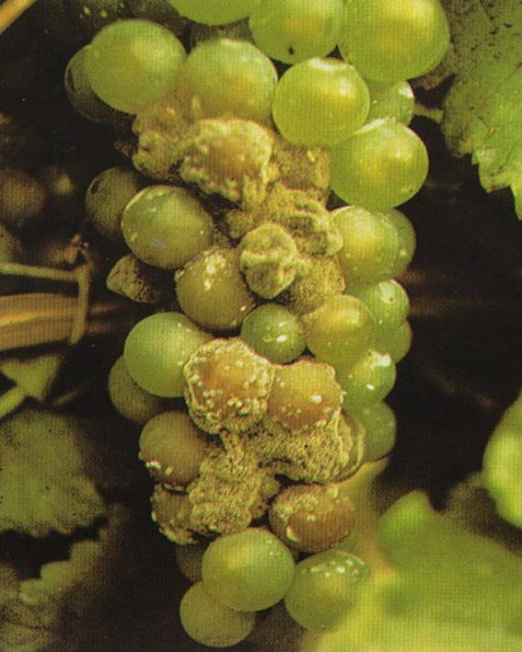
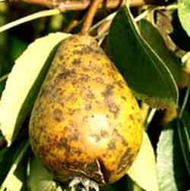
Эпифитотии

Slide 17
Потенциально опасный объект – это объект, при аварии на котором могут возникнуть ЧС,
РОО – радиационно опасные объекты
ХОО – химически опасные объекты
Взрывопожароопасные объекты
Транспорт
ГТС –гидротехнические сооружения

Slide 18
Авария - это
Опасное техногенное явление, связанное с выходом из строя технических устройств, но без гибели людей.

Slide 19
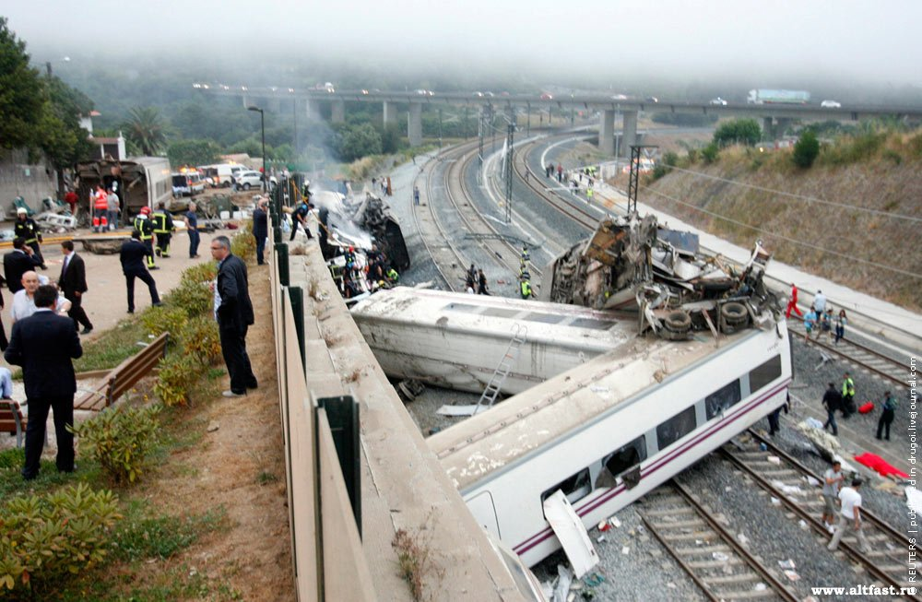
Катастрофа -
Крупная авария, повлекшая за собой гибель людей.

Slide 20
Классификация ЧС в зависимости от источника возникновения.
Источником опасности является объект на котором произошла авария или катастрофа.

Slide 21
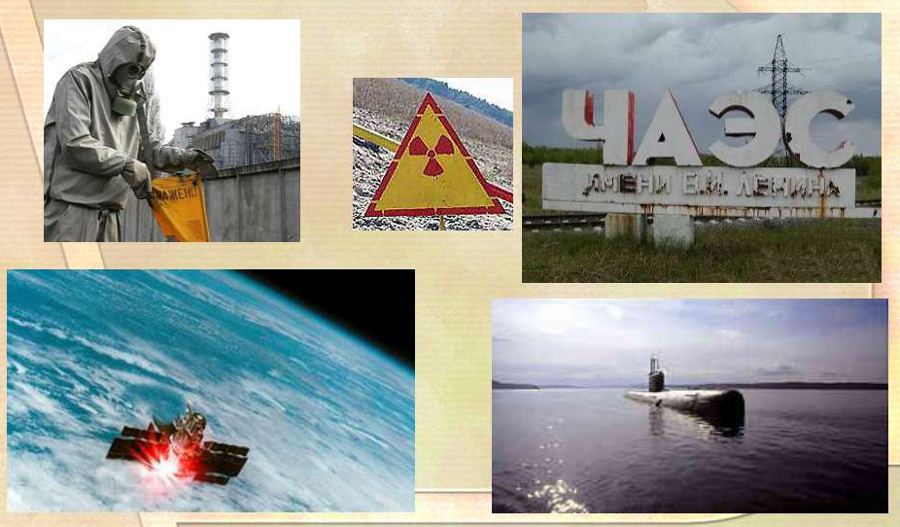
Аварии с выбросом радиоактивных веществ (РАВ):

Slide 22
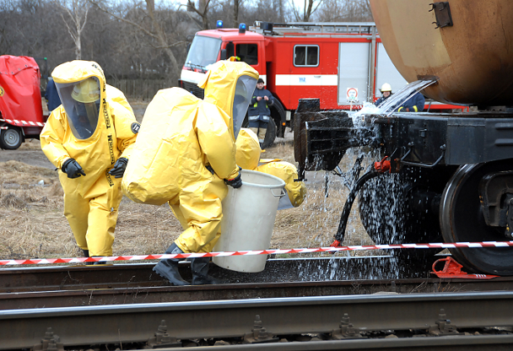
Аварии с выбросом аварийно-химически опасных веществ (АХОВ):

Slide 23
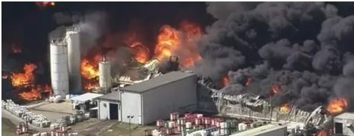
Пожары и взрывы

Slide 24
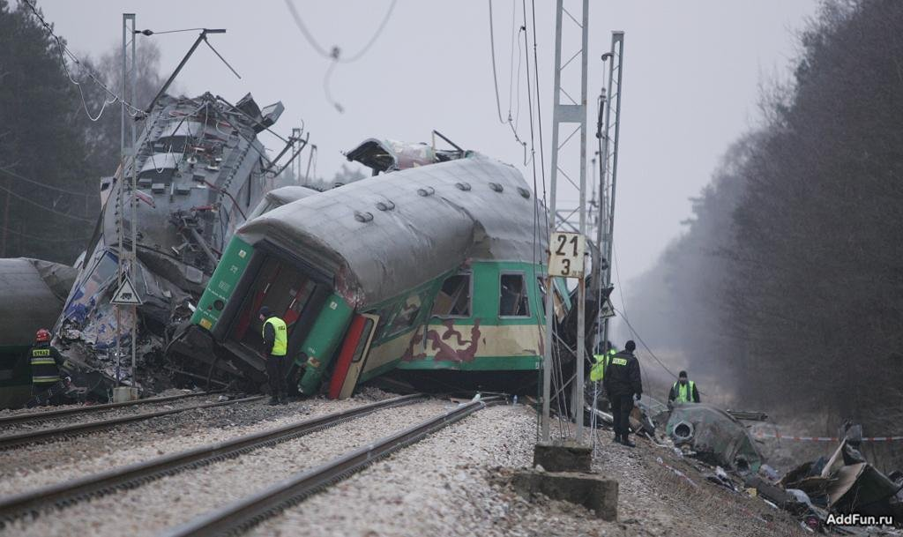
Транспортные аварии (катастрофы):

Slide 25
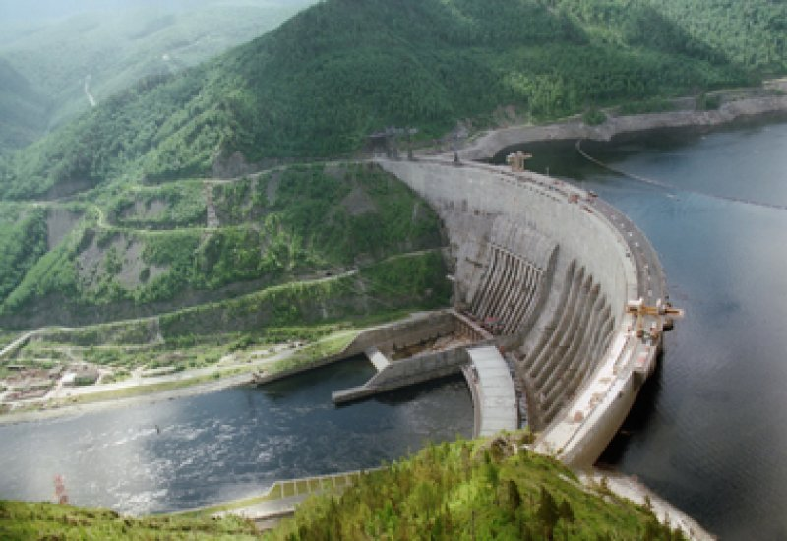
Гидродинамические аварии:

Slide 26
Домашнее задание
читать п 4.1-4.2 и записи в тетради(выучить таблицу и потенциально опасные объекты). Подготовить в тетради письменное сообщение по плану
Сообщение должно содержать 4-7 предложений
План ответа:
Что произошло, когда и где.
Можно указать последствия данной ЧС (сколько пострадавших, материальный ущерб, характер разрушений и др.).
Дать классификацию этому событию:
- к какому виду относится (природное, техногенное или социальное);
- к какой группе относится данное событие (смотри записи в тетради)

